Slide 1
同等学力论文答辩和学位申请基本程序及注意事项
（2022年冬季）

Slide 2
本PPT内容作为参考，如有疑意以学校、学院文件和研究生教育办公室解释为准

Slide 3
重点提示：
1.因疫情防控需要，申请材料先期通过电子形式提交，后续补交必要的纸质材料。具体要求详见《医学院2022年冬季研究生论文答辩及学位授予工作的通知》
2.每位学生需确保提交的电子材料真实可靠。
3.学院资格复查与论文送审同步进行。如果后续未通过资格审核者，无论盲审结果是否通过，本季学位申请终止。

Slide 4
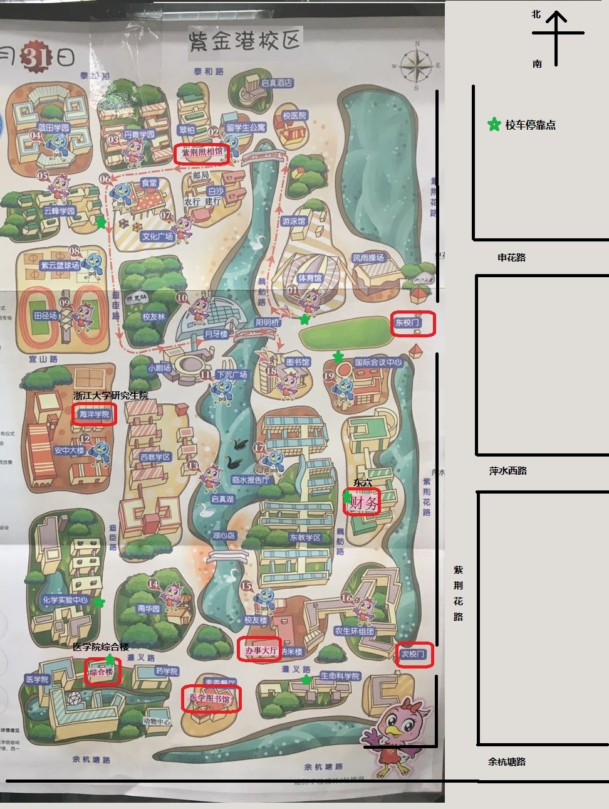
紫金港校区地图
已搬至研究生教育综合楼8-9楼
行政办事大厅
纳米楼1楼
医学院
研究生科
医綜602

Slide 5
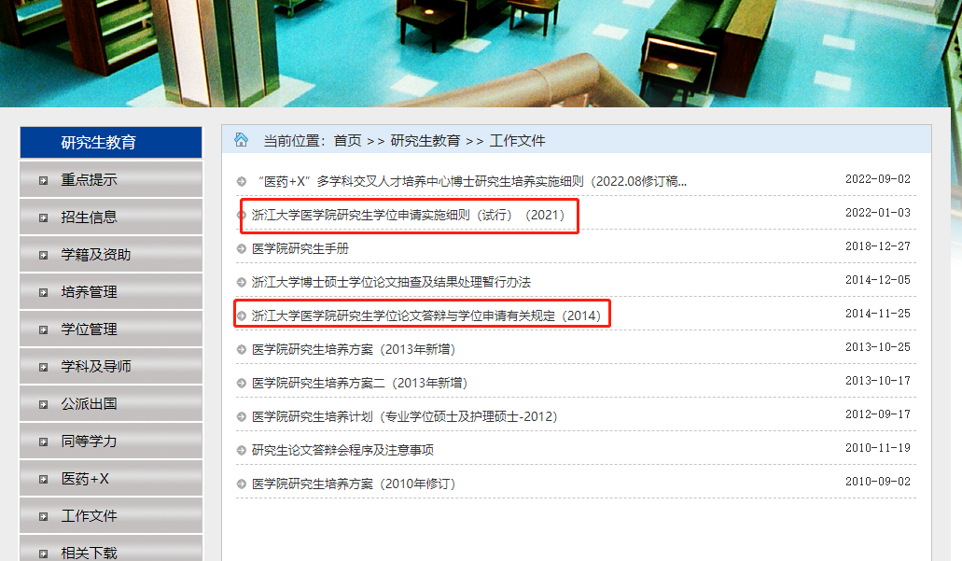
答辩与学位申请文件：
浙江大学医学院网站
→医学教育
→研究生教育
→工作文件
http://www.cmm.zju.edu.cn/index.php?a=flist&catid=17&web=chinese

Slide 6
答辩与学位申请基本程序
提交申请
资格审查
论文评阅
学位论文答辩
资料上交
学位审核
离校、发证
资料归档
9月中旬
9月-10月中旬
10月-11月中旬
12月中下旬
12月初
11月底完成
12月底
1月初

Slide 7
申请资格
科学学位： 1、完成课程学习
2、完成科研训练，发表相应论文（含录用+ 校样稿DOI）
3、完成学位论文初稿
专业学位： 1、完成课程学习
2、完成科研训练，发表相应论文（含录用+ 校样稿DOI）
3、完成学位论文初稿

Slide 8
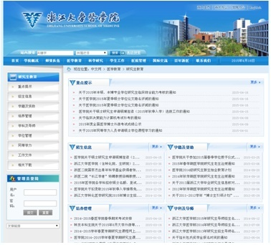
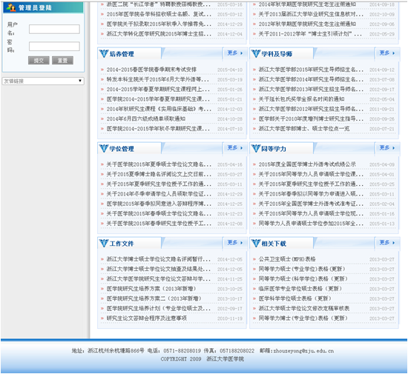
一、提交申请
科学学位：一年三次，3月、6月、12月；
专业学位：一般一年1次，6月。
一般提前3个月学院通知，提交申请（网上通知）。
http://www.cmm.zju.edu.cn/index.php?a=flist&catid=17&web=chinese

Slide 9
申请材料
（9月28日前，具体日期由系办/科教科通知。材料具体要求参见pdf版通知）
（1）电子材料
①答辩申请报告
②发表论文原件和全文复印件
③论文相关证明材料
④送审承诺书
⑤研究生课程班结业证书复印件（正反面）；2016级及以后的同力专硕还需提供规培证书复印件
电子版照片（9月28日前，逾期不予处理）
（2）网上申请
①浙大系统：同力博士、同力硕士均需填写；
②国家平台：同力科硕需填写，专硕和博士不用填。（国家平台操作时间另行通知）
盲审论文从系统中调取（匿名版本）
Notes:
结业

Slide 10
（2）网上申请-浙大系统
学校同力老系统已停用，请登录全日制系统申请。

Slide 11
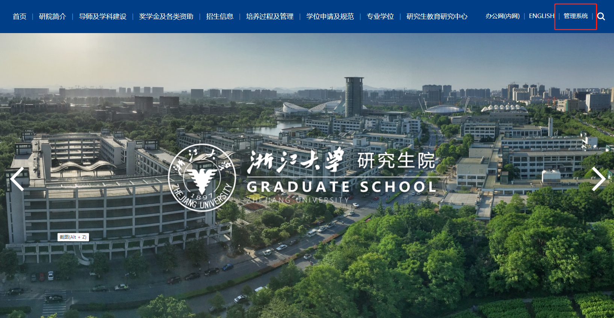
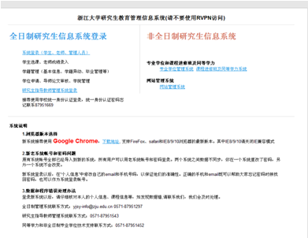
新系统
校外可以登录
网站名称：浙江大学研究生院
网站地址：http://grs.zju.edu.cn/
登录：
全日制研究生信息系统登录
登录账号：Y+原来的学号，如Y18080519，YB1018026
密码：身份证后6位
全日制研究生信息系统登录

Slide 12
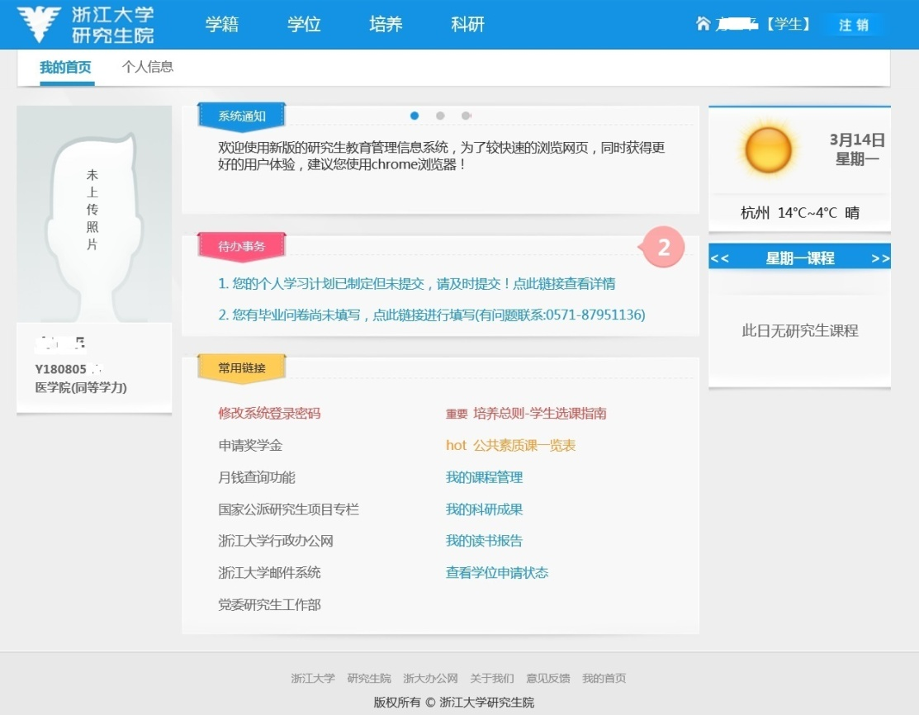
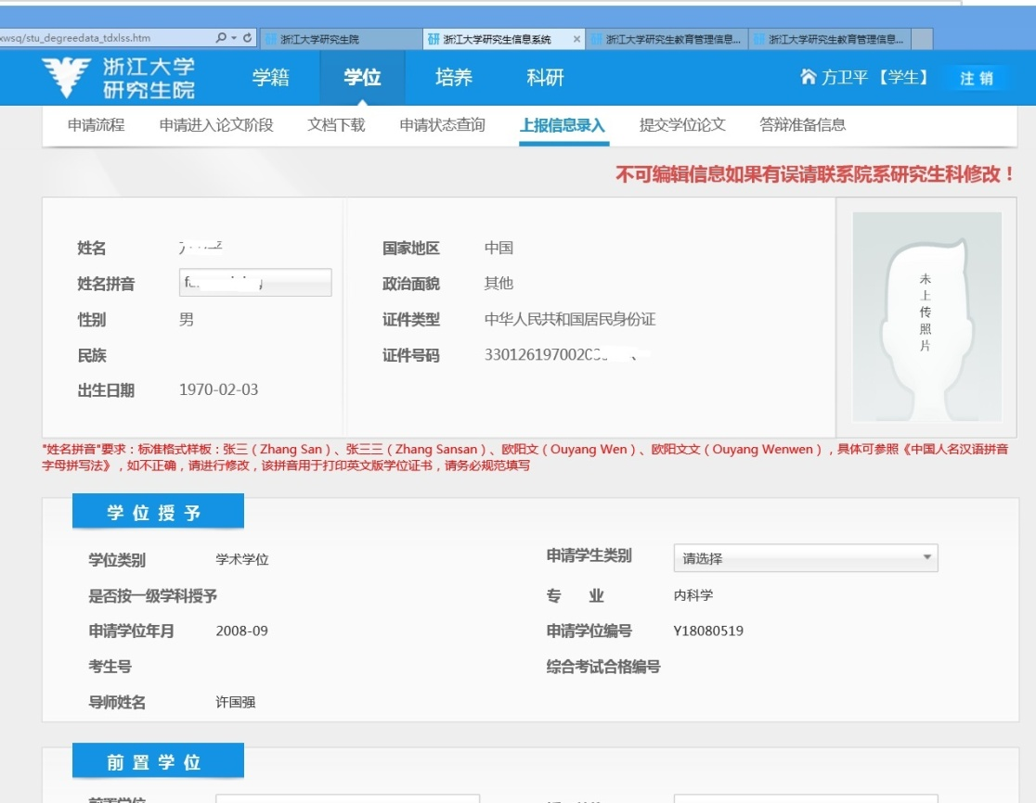
在“学位申请”模块完成：
1.上报信息录入
务必准确，齐全
2.提交学位论文
.pdf格式上传，且为隐名版本
3.答辩准备信息
1
2
3
4.提醒导师登入新系统审核论文信息

Slide 13
论文查重
步骤：上传论文初稿—查重—导师审核
系统查重仅一次机会，若查重后还需修改，请导师撤回后重新上传
查重结果作为修改论文的参考，不做硬性要求

Slide 14
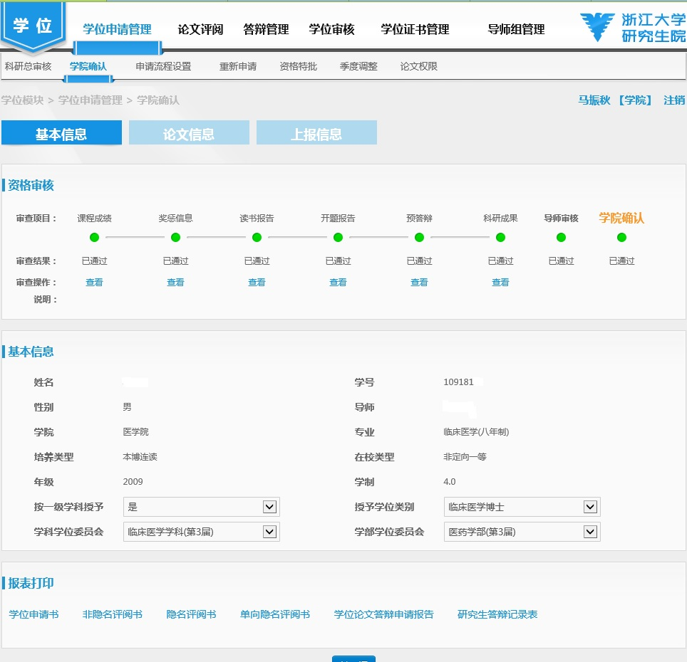
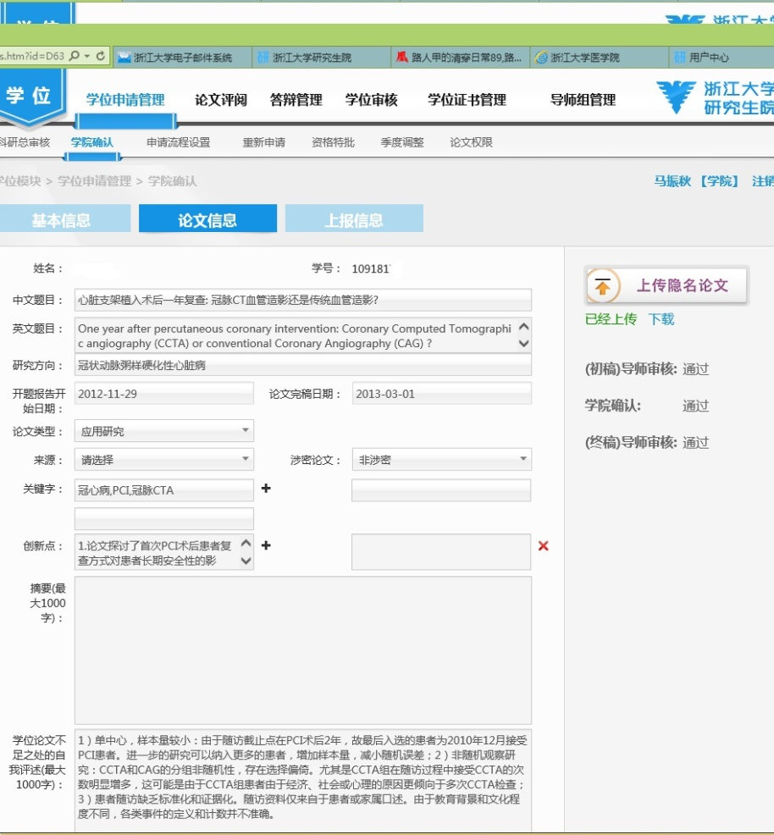
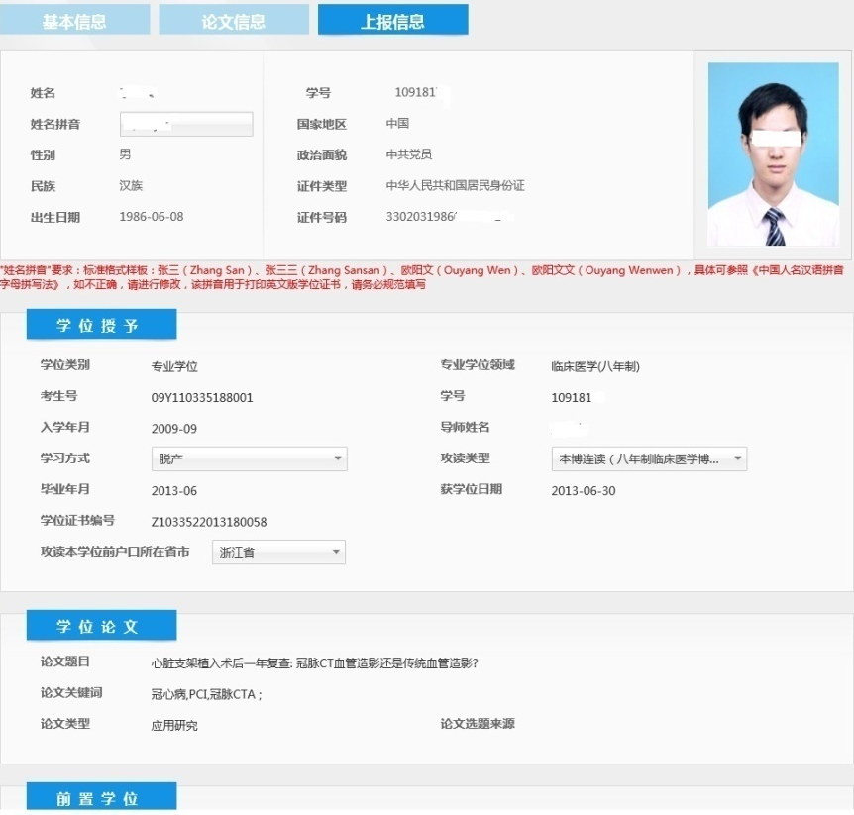
学院系统审核界面
①
③
②研究方向准确填写
上报信息填写完整，姓名拼音按提示规则拼写，用于制作证书
论文初稿申请时提交
论文终稿学位委员会后提交

Slide 15
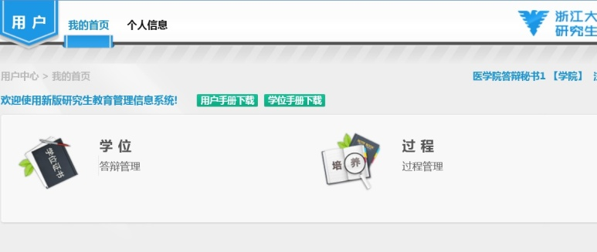
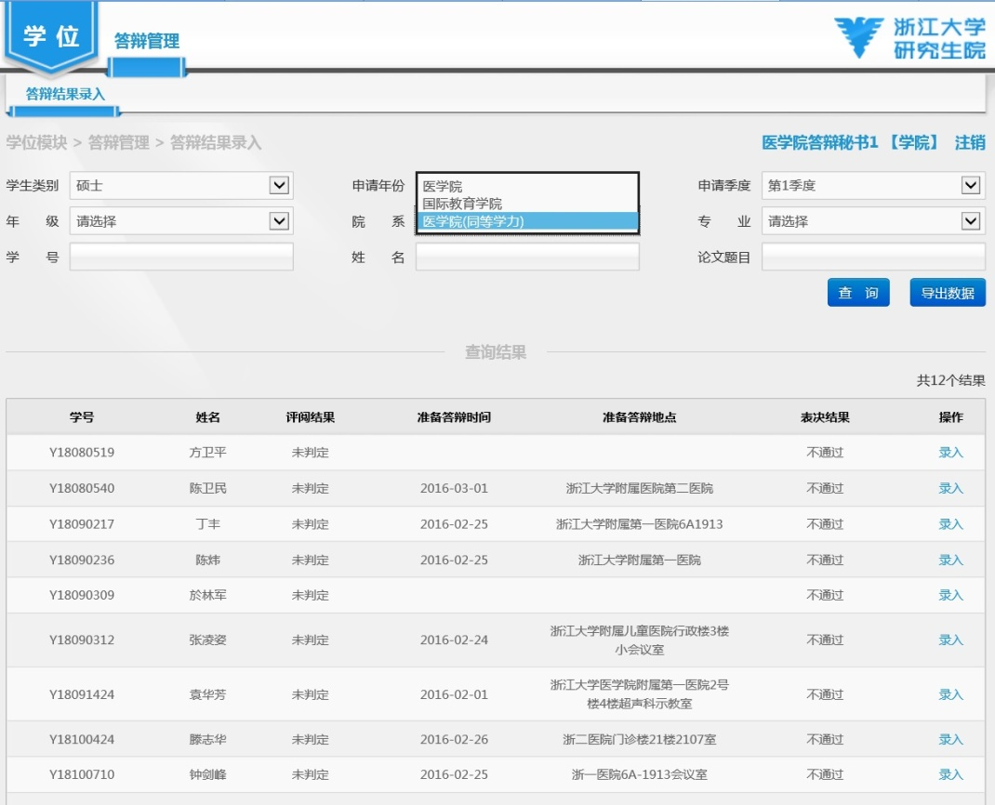
6.答辩结果录入
账号：18ms03
密码：ZjuYxy123@#
登录口：全日制系统
（注意院系一栏选择“医学院（同等学力）”
7.学科委员会后，录入论文终稿
1
2
3

Slide 16
8.照片上交
学校系统中需要上传照片才能进行学位申请，请将照片发给各系、各附属医院教学部老师。（9月28日前，收集后统一请学校导库，每季只导一次，逾期不再受理！）
照片规格为：
背景为单一蓝色；
被拍摄人服装：白色或浅色系，免冠，露耳； 照片尺寸：2寸 尺寸（像素）：宽150、高210 大小：≤15K；格式：JPG 文件命名规则：Y+学号
系统中提示缺照片的才要发，能正常提交学位申请并上传论文的不用发！以往季度已申请过学位的不用发！

Slide 17
（3）网上申请-国家平台
学院
成绩核查
研究生院
成绩导入国家平台
同力科硕
审核申请
学院
同力科硕
学院
提交答辩申请
提交学位论文终稿
审核通过
申请人：同力科硕
申请时间：学院资格审查后，具体另行通知
网站：中国学位与研究生教育信息网
http://www.cdgdc.edu.cn/tdxlsqxt/index.html

Slide 19
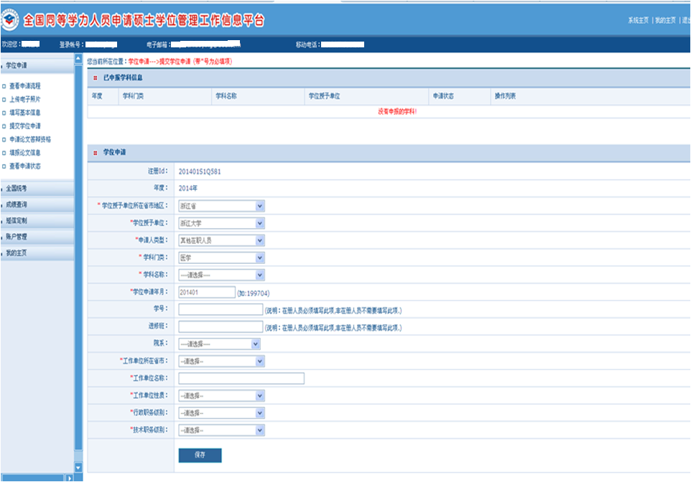

Slide 20
系统登录账号，为申请时注册的邮箱。
申请后，需指纹采集。
指纹采集是课程进修班报名时完成，如有遗漏的，无法进行国家平台学位申请工作。
咨询：丁老师, 88208121或各地进修班老师

Slide 21
浙大系统审核界面 （网上申请及审核时间另行通知）
①
③
②
论文初稿申请时提交
上报信息填写完整，姓名拼音按提示规则拼写，用于制作证书
论文终稿学位委员会后提交

Slide 22
期刊杂志等级查询
1、查询网站：研究生院网站—期刊级别
2、浙大核心期刊特指第7项“CSSCI”人文社科类和第8项（CSCD）理工农医类
3、SCI文章类型以玉泉图书馆检索证明为准
浙大核心期刊
浙大AB类期刊
http://grs.zju.edu.cn/redir.php?catalog_id=10053#aname

Slide 23
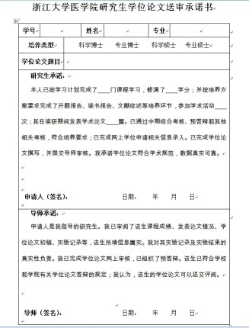
盲审论文要求
三、论文评阅（10月-11月）
评审对象：全体同力博士、同力硕士
评审方式：教育部学位中心平台网上评阅
评阅费：博士570元/本，硕士400元/本
上交方式：直接系统调用论文初稿（匿名版本）
论文格式要求
编写要求按浙大文件
PDF格式，20M以内
以学号命名
隐去导师、研究生姓名与致谢
同时提交论文送审承诺书（导师签字）
封面校徽上方注明同等学力

Slide 24
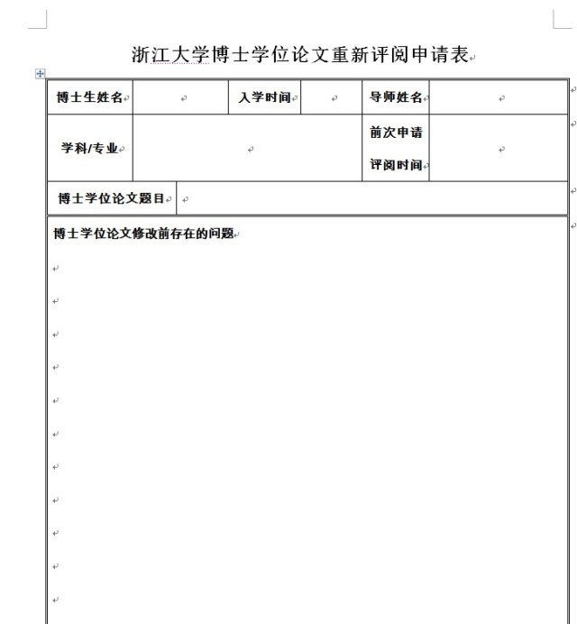
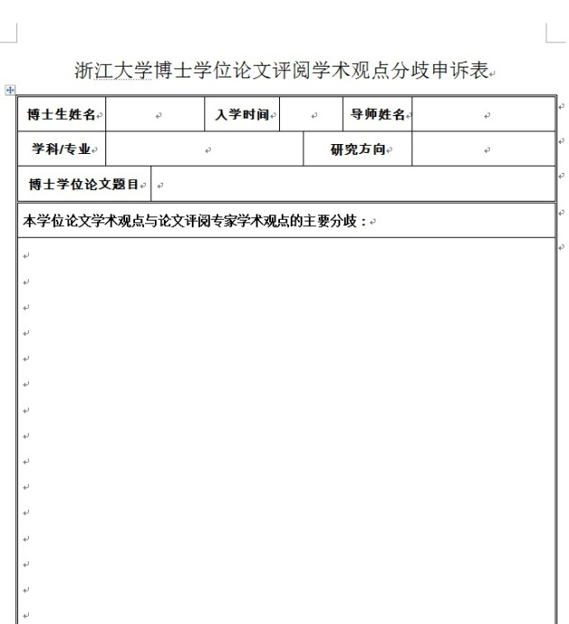
评阅结果判定
评阅结果全部为 “同意答辩”/“小修”，可以组织答辩；
一个“大修”，修改后送原专家评审，通过后可答辩；
出现“D”或“不同意”，或两个“大修”及以上，终止答辩程序；
如有一个“大修”或“不同意”，认为专家评审意见存在争议，可提出“学术观点分歧裁定”。

Slide 25
大修重评
条件：
评阅结果全部返回后，只有一个大修，其他为同意或小修
操作步骤：
1、按意见修改论文不少于30天
2、提交大修重评申请表，导师签字
3、网上系统中，评阅结果录入后，重新提交论文初稿，导师审核
4、论文送原专家评阅，交评阅费
结果处理：
1、重评结果为同意或小修，可组织答辩
2、结果为大修或不同意答辩，终止答辩程序

Slide 26
学术观点分歧裁定
条件：
评阅结果全部返回后，其他评阅结果至少2份A（优秀）且不得出现C（一般）及以下，且学生本人和导师认为该评价明显存在问题。
操作步骤：
1、提交学术观点分歧申述表，盲审论文和全部评阅意见
2、学院分管领导初步审查
3、如认为可能存在问题的，组织3位专家裁定
4、专家裁定结果一致认为存在争议的，将论文原稿另送2位专家盲审
5、两份盲审结果均为同意或小修的，可提请答辩。
（评阅费用自行承担）

Slide 27
四、学位论文答辩（11月30日前完成）
博士学位论文答辩委员会由 5-7 名具有博士研究生导师资格的教师或具有正高职称的专家组成，其中半数以上应具有博士研究生导师资格，校外相关学科的专家不少于1人。专业学位博士学位论文答辩委员会成员须有一位来自相关行业实践领域具有正高级专业技术职称的专家（联合导师除外）。交叉学科博士学位论文答辩委员会成员应选聘1-2名所涉交叉学科的专家。答辩委员会主席应由具备博士生导师资格的教师或者具有正高职称的专家担任。
硕士学位论文答辩委员会一般由校内外 3-5名具有硕士研究生导师资格的教师或具有高级职称的专家组成，其中应有校外相关学科的专家参加。专业学位硕士学位论文答辩委员会成员须有一位来自相关行业实践领域具有高级专业技术职称的专家（联合导师除外）。答辩委员会主席应由具有博士研究生导师资格的教师或者具有正高职称的专家担任。
1、评阅结果通过方可答辩。
2、申请人的指导教师（导师组成员）和非隐名评阅人不参加答辩委员会。
3、在学院规定时间内，在浙大系统中录入结果。
账号：18ms03 密码：ZjuYxy123@#
登录口：研究生院管理系统

Slide 28
答辩结果：系统默认是“答辩不通过”，答辩完成后，录入结果即可。
1、答辩秘书账号登入系统
2、按学号或名字搜索
3、左上角录入结果
注：答辩委员会人数=表决票数，非参加答辩的人员总数！
答辩准备信息填写完整后才能录答辩结果

Slide 29
五、答辩后资料上交（详见答辩通知）
系办/科教科
纸质论文注意事项
论文(包括外评)必须双面印刷；
在封面校徽上方注明“(同等学力)”；
论文盲审的，论文评阅人处填写“匿名评阅”
本人及导师签字

Slide 30
系办/科教科（离校单盖章）
12月2日前（具体日期由系办/科教科通知）
答辩档案袋（材料清单通知附件2）
论文1本/实验记录（按各系要求）
注意事项：
1、自备纸质档案袋，档案袋正面黏贴材料清单。
2、预答辩表：除最后一栏“研究生科审核意见”留白，其他需签字盖章处都要完成。
3、学位申请书：信息页黏贴一寸彩照（蓝底）
“成绩管理部门核对意见”栏留白
“答辩委员会对论文的评语和表决结果”和各学位委员会意见栏目必须在一页纸上，“各学位委员会意见”栏留白。
4、表决票：答辩前到系办、科教楼加盖公章，上交清单中按实际填写份数。

Slide 31
同等学力申请硕士学位人员清单
学号___________ 姓名___________ 专业_____________
1. 浙江大学医学院研究生学位论文预答辩表：1份
2. 浙江大学同等学力申请硕士学位申请书：一式二份
3. 浙江大学申请（博士/硕士）学位论文答辩记录：1份
4. 浙江大学硕士学位论文评阅书：3份（有重新评阅的为3+1份，并附签名后的重新评阅申请表）
5. 浙江大学硕士学位论文答辩表决票：5份
6. 培养手册(实验记录)/规培证书复印件（2016级及以后专硕）
7. 浙江大学硕士学位论文修改定稿审核表
8. 浙江大学研究生学位论文独创性声明及学位论文版权使用授权书
9. 学位论文1本（本人及导师签字）
10.浙江大学授予同等学力硕士学位人员信息表：1份
11.二寸彩照3张
备注：照片规格要求后附，背面用圆珠笔写上学号、姓名、专业(二级学科)，剪掉白边，装入照片袋，与信息表装订在一起。

Slide 32
同等学力申请博士学位人员清单
学号___________ 姓名___________ 专业_____________
1. 浙江大学医学院研究生学位论文预答辩表：1份
2. 浙江大学博士学位申请书：一式二份
3. 浙江大学博士学位论文评阅书：5份（有重新评阅的为5+1份，并附签名后的重新评阅申请表）
4. 浙江大学申请（博士/硕士）学位论文答辩记录：1份
5. 浙江大学博士学位论文答辩表决票：5-7份
6. 培养手册（专业学位）
7. 浙江大学博士学位论文修改定稿申请表
8. 浙江大学研究生学位论文独创性声明及学位论文版权使用授权书
9. 学位论文2本（本人及导师签字）
10.浙江大学授予同等学力博士学位人员信息表：1份
11.二寸彩照3张
备注：照片规格要求后附，背面用圆珠笔写上学号、姓名、专业(二级学科)，剪掉白边，装入照片袋，与信息表装订在一起。

Slide 33
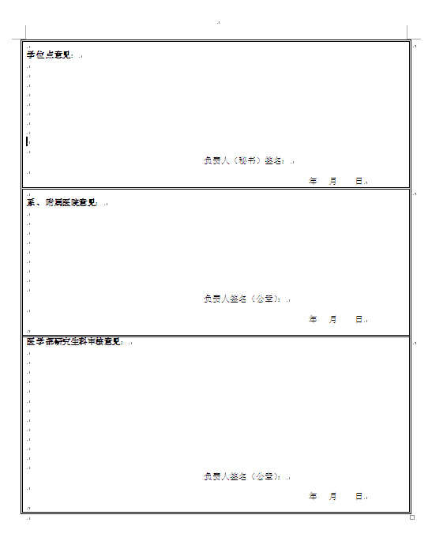
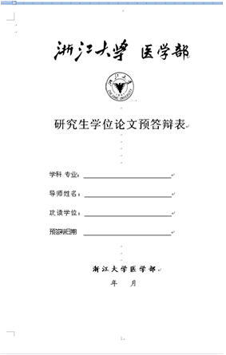
预答辩表
尾页
各专业学位点签字盖章
系办/科教科签字盖章
不填

Slide 34
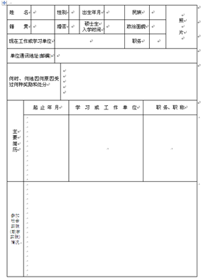
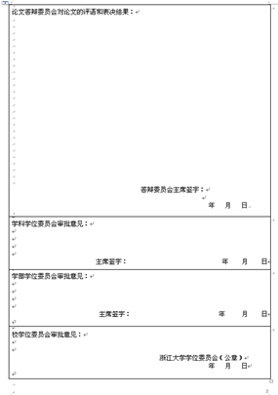
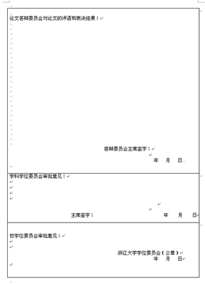
学位申请书 （一式两份，原件）
尾页必须保持下图的格式，在一页上
信息页
博士尾页
硕士尾页
贴一寸彩照，不能用打印复印件
不填
不填
不填
不填
不填

Slide 35
学位论文归档
纸质版论文（放入档案袋）
除签名必须手写外，其他全部打印
封面：密级空着，不能写“空”
中文题名页、英文题名页、独创性声明与版权使用授权书的作者和导师签名必须手写，不能用签字章
论文评阅人填“姓名\职称\单位”，盲审的填“隐名评阅”，英文页填“Anonymous Review”
答辩委员会填“姓名\职称\单位”
电子版论文（离校前研究生管理系统上传终稿）
要求同纸质版论文
中文题名页、英文题名页、独创性声明与版权使用授权书必须包含手写的作者和导师签名，不能空着！（可将这三页签名后扫描插入PDF）
用于提交学校图书馆、知网、万方
详见《 浙江大学研究生学位论文编写规则》

Slide 36
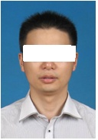
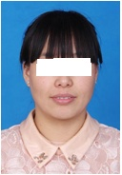
学院建议学位照片拍摄地点
单位 内容 | 杭州长江摄影中心 | 紫金照相馆
负责人 | 郑宏伟 | 吕 宝
地址 | 杭州市解放路158号 | 浙大紫金港校区翠柏一舍 (紫金港校区邮局对面)
电话/传真 | 87064249 | 88201000
手机 | 13958165965 | 13588881386
照片要求 | 照片文件必须是JPG格式，修改文件后缀认为无效。 照片尺寸要求，宽：390像素；高：567像素。 照片文件大小必须在200K以内。 颜色模式：24位RGB真彩色。 成像区全部面积48mm×33mm；头部宽度21mm-24mm，头部长度28mm-33mm。 要求：近期（三个月内）正面免冠彩色半身电子照片，国家公职人员不着制式服装。照片背景为蓝色。 电子照片必须由数码相机拍摄，并不得进行任何修饰。
该照片用于制作学位证书，大小为小二寸

Slide 37
学院建议论文制作文印店
单位 内容 | 国美文印 (原医大复印室) | 医学院团委文印室 | 硕博图文 | 新生代文印社 (原医大复印室) | 雨果文印
负责人 | 顾卫国 | 叶宝珍 | 龙亮 | 蒋芳英 | 刘元文
地址 | 杭州市上城区严衙弄11幢1单元103室（清泰街的金钱巷社区南门左边） | 紫金港医学院团委活动中心一楼106室 | 1.华家池校区大食堂边联通营业厅旁 2.华家池学生宿舍九舍楼下 | 杭州市上城区严衙弄11幢1单元103室（清泰街的金钱巷社区南门左边） | 1.华家池校区新宇1号楼对面小山旁 2.紫金港校区蓝田宿舍北门(博瑞眼镜旁)
电话/传真 |  | 88208527 | 86759757 |  | 86436239(华)
手机 | 13575454182 | 13805776539 | 13003680668 13205815053 | 13588319234 | 13250813993(华) 13067882319(紫)
Email地址 | gwg16888@163.com | yebzh@zju.edu.cn | Long279229808@126.com | jfy1231@163.com | Xiaomiao7758@163.com
QQ |  | 32841385 | 279229808 | 22200684 | 412385285

Slide 38
六、学位审核
工作流程
1、答辩材料审核
2、网上审核
浙大系统：评阅结果-答辩结果-生成表决票
国家平台（同力科硕）成绩导入-答辩申请-论文终稿
3、学位委员会表决
4、浙大系统中上传论文终稿-导师审核
(特别注意：请确认系统中论文信息是否为最终版本，须与论文终稿保存一致！)
5、证书制作

Slide 39
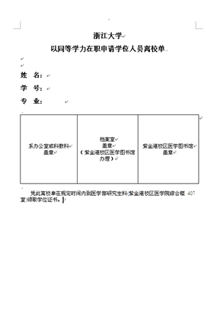
七、证书发放和学位授予典礼
时间：12月底，具体按学校通知时间
凭离校单、学校系统论文终稿审核通过截图打印件领证
学位证书（自行保存）
学位申请书、学位证明（交工作单位人事科存档）
系办/科教科
到浙大西溪档案馆拍照存档

Slide 40
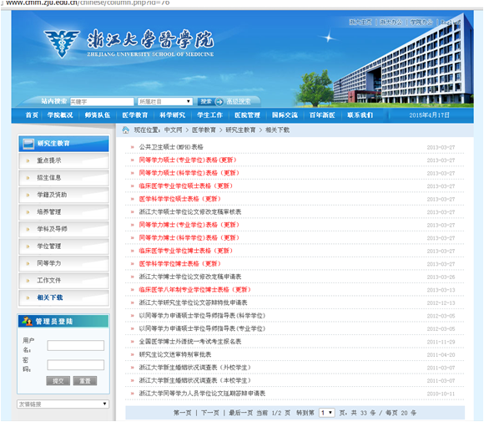
八、其他
1.相关表格下载

Slide 41
2、不能按期授予学位的情况
资格审核未通过
论文评阅不合格
学位论文答辩未通过
系统信息未完善，审核未通过
未拍摄证书照片
同力硕士国家平台未报名，指纹未采集……
同等学力无科研特批及课程特批政策

Slide 42
3、联系方式
网址：http://grs.zju.edu.cn（浙江大学研究生院）
http://www.cmm.zju.edu.cn
（浙江大学医学院 医学教育 研究生教育）

Slide 43
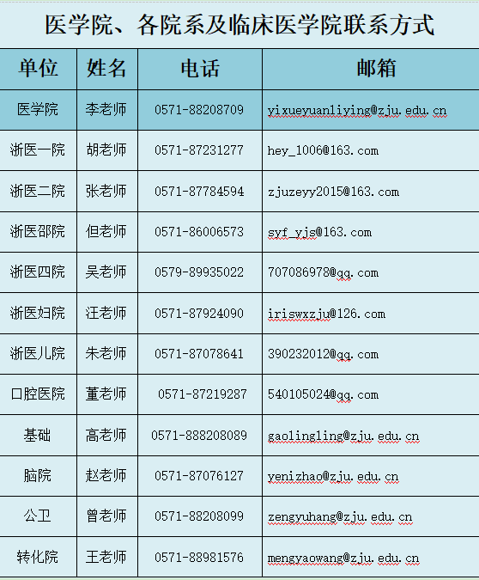
各系办、医院联系方式

